Slide 1
Qu’est que la DTM? Les évaluations multi-sectorielles de la DTM: Comment peuvent-elles être utiles aux partenaires ?
Briefing pour les partenaires.
Les partenaires incluent les clusters, les autorités , les groupes de travail, les secteurs, les donateurs, les programmes de l'OIM et d'autres organisations

Slide 2
Cette session explique:
Les 4 composantes de la DTM
Les forces et faiblesses des évaluations multi-sectorielles de la DTM
Comment les partenaires peuvent utiliser les données et les rapports de la DTM
Où trouver des données ou des informations concernant la DTM en ligne

Slide 3
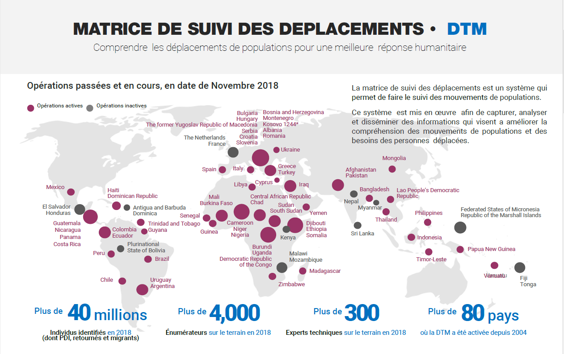
APERCU DES OPÉRATIONS DTM
Le programme DTM n'a cessé de s'améliorer depuis ses débuts en Irak (2004) et au fil des expériences dans des pays affectés par des conflits, des désastres naturels ou des crises migratoires. En plus d'être utilisé en réponse aux urgences, le programme DTM s' est révélé utile dans les phases de préparation aux désastres.

Slide 4
Composantes de la DTM
SUIVI DES DÉPLACEMENTS
SUIVI DES FLUX DE POPULATION
Faire le suivi des déplacements de population et collecter des informations sur les besoins dans des localités données.
Faire le suivi des flux de populations dans des points de transit
Groupes
et
Localités
Sous-composantes:
Évaluation de base
Enregistrement des flux de populations
Sous-composantes:
Évaluations de base
Évaluations multi-sectorielles
Évaluations d’urgence
ENREGISTREMENT
ENQUÊTE
Collecter des informations sur des individus ou des ménages afin de faciliter la sélection des bénéficiaires, l’identification des personnes vulnérables et la mise en œuvre des programmes
Collecter des informations spécifiques en utilisant un échantillon de la population observée
Ménages et individus
Exemples:
Enquête d’intention
Enquête de perception communautaire
Solutions durables
Enquête sur les flux de populations
Sous-composantes:
Enregistrement rapide
Enregistrement biométrique

Slide 5
Toutes les composantes de la DTM ne sont pas mise en œuvre partout. Le choix d’une composante dépend des besoins identifiés et différentes composantes peuvent être mises en place dans différents pays.

Slide 6
Les évaluations multi-sectorielles de la DTM
Groupes
et
Localités
Quand?
Au début d’une crise générant des déplacements de population
Pendant tout la durée d’une crise générant des déplacements de population
Afin de faire un suivi régulier des déplacements de population
Comment?
Informateurs clés non-spécialisés
Enumérateurs non-spécialisés
Où?
Camps, localités, villages, quartiers
Sous-composantes:
Évaluation de base (area)
Évaluation de base (sub-area)
Évaluation multi-sectorielle
Évaluation d’urgence

Slide 7
Comment sont mise en oeuvre les évaluations multi-sectorielles?
Évaluations multi-sectorielles de la DTM:
Mis en œuvre à intervalles réguliers ce qui permet d’identifier des changements sur une certaine période.
Collecte d’information commune à tous les secteurs ainsi que des données spécifiques à chaque secteur
Mise en œuvre à travers des entretiens avec des informateurs clés et des observations sur le terrain
Pas d’entretien ou d’enquête aléatoire auprès de personnes ou de ménages
Sont réalisées au niveau de la communauté, pas au niveau de l'établissement (e.g. école) ou du bâtiment, e.g. centre de santé)
Les informateurs clés ne sont habituellement pas des spécialistes sectoriels
Les énumérateurs ne sont pas des spécialistes sectoriels
Plusieurs informateurs clés sont interviewés afin de s’assurer de la validité des informations collectées

Slide 8
Obstacles à la satisfaction des besoins humanitaires et évaluations multi-sectorielles de la DTM
Les évaluations multi-sectorielles de la DTM se focalisent sur les questions d’accès, de disponibilité et de qualité
Les obstacles à la satisfaction des besoins essentiels sont généralement liés à la qualité des biens ou services, à la leur disponibilité, utilisation, ou à l'accès, ainsi qu’au manque de sensibilisation.
La collecte d’information sur la sensibilisation et l'utilisation nécessitent généralement des enquêtes auprès des ménages.
Les informations multi-sectorielles sont collectées principalement au travers d’entretien avec des informateurs clés. Pour cette raison, les evaluations multi-sectorielles de la DTM se concentrent principalement sur les questions relatives à l'accès, à la disponibilité et à la qualité des biens et services.
Types d'obstacles à la satisfaction des besoins humanitaires
Disponibilité
Production
Accès
Physique
Qualité
Commerce
Stock
Transfert
Financier
Securité
Discrimination sociale
Resources
Humaines
Sécurité
Fiabilité
Diversité
Dignité
Utilisation
Connaissance
Attitude
Pratique
Sensibilisation
Message
Canal
Fréquence
L'image est adaptée de: Basic Needs Assessment Guidance and Toolbox, disponible ici: https://reliefweb.int/report/world/basic-needs-assessment-guidance-and-toolbox
Source: The visual and the definitions are adapted from Okular Analytics, Guidance and Toolbox for the Basic Needs Analysis, 2017

Slide 9
Points forts et limites des évaluations multi-sectorielles de la DTM
Points forts
Couvrent généralement de vastes zones du pays
Sont mises en œuvre dans de nombreux pays (il est très probable qu’un programme DTM soit actif dans le pays où vous êtes).
Sont flexibles et peuvent être ajustées en fonction des besoins des partenaires humanitaires: fournissent des informations qui facilitent l’assistance humanitaire.
Les données collectées sont partagées rapidement. La plupart des données sont disponibles publiquement, d’autres sont disponibles après signature d’un accord. En cas d’urgence, les données peuvent être disponibles immédiatement.
Des experts globaux, certains d’entre eux appartenant aux clusters, se sont mis d’accord sur une liste standard de questions.
Limites
Ne permettent pas de collecter des informations qui demandent une connaissance technique spécifique.
Ne donnent pas des information statistiquement représentative
Ne remplacent pas des évaluations sectorielles détaillées
Ne peuvent pas être utilisées pour faire le suivi de projets

Slide 10
Comment les partenaires utilisent-ils ces données?
Les données concernant le nombre et la localisation des populations déplacées sont utilisées par les partenaires pour faire le plaidoyer et planifier l’assistance humanitaire.
Les coordonnées géographiques des localités où se trouvent les personnes déplacées sont utilisées à des fins opérationnelles.
Les informations collectées à intervalles réguliers sont utilisées pour identifier les changements dans une localité ou région sur une période donnée. Elle servent a planifier la réponse humanitaire et faciliter la mise en œuvre des opérations.
Les données collectées sont utilisées afin d’obtenir des informations concernant l'accès aux services, et les risques dans des localités données, de façon continue.
Les données du DTM sont utilisées afin d’identifier de potentiels problèmes au niveau de chaque secteur et déclencher des évaluations sectorielle plus approfondies

Slide 11
Voulez-vous en savoir plus sur la DTM?
Les questions et réponses- Court document qui contient les questions les plus fréquemment posées sur la DTM. Vous pouvez utiliser le lien suivant afin d’accéder au document: DTM&Partners Toolkit
Methodologie utilisée par la DTM afin de collecter des informations sur les déplacements et les mouvements de populations. Ce document décrit les composants DTM en details. Vous pouvez y accéder un utilisant le lien suivant:
DTM&Partners Toolkit

Slide 12
Où pouvez-vous trouver les données et les rapports DTM?
Vous pouvez accéder aux données et rapports publics de la DTM en utilisant les liens suivants : https://displacement.iom.int/, et http://www.globaldtm.info/ (recherche par pays).
Pour plus de questions, vous pouvez contacter le coordinateur DTM dans votre pays (demandez à DTMSupport@iom.int ses coordonnées).

Slide 13
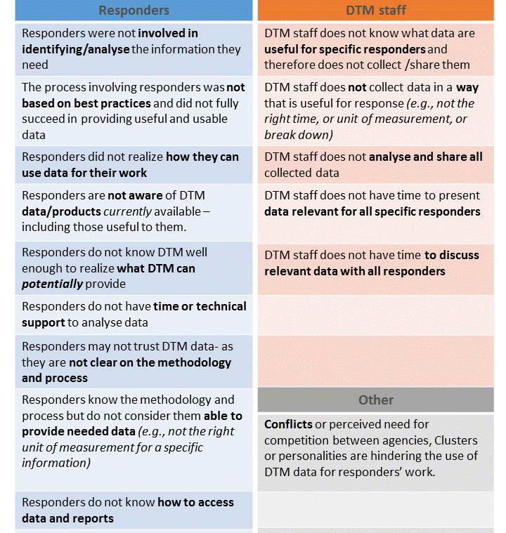
Comment la DTM et ses partenaires peuvent-ils collaborer afin d’obtenir plus des informations utiles à la réponse humanitaire?
Nous essayons de comprendre pourquoi les données DTM ne sont que partiellement utilisées
Nous trouvons des solutions qui conviennent à la fois à la DTM et aux partenaires.
La prochaine présentation donnera plus de détails concernant la façon dont la DTM et ses partenaires peuvent travailler ensemble.
Boite à outils pour DTM et partenaires: https://displacement.iom.int/dtm-toolkit/dtm-partners-toolkit

Slide 14
Merci!

